Slide 1
Bilan PASA de nuit
Présenté par Dr BEAUFILS

Slide 2
PERSONNELS EN CHARGE DU PROJET
Direction
IDEC
Julie TURBERT psychomotricienne
Mardi soir du 17h à 21h
Marie -Pascale MAILLET AS
Du lundi au vendredi de 16h30 à 0h30

Slide 3
INTRODUCTION
Ce projet est né des observations faites par l’équipe.
Troubles du comportement
Déambulation
Agitation, anxiété
Dépression
Survenant dès la fin de l’après-midi (cf. syndrome du soleil couchant)
(Sundown syndrome and dementia G. Cipriani *, C. Lucetti, C. Carlesi, S. Danti, A. Nuti)
Proposition de créer un PASA de nuit dès 2019 (cf. l’EHPAD territorial)

Slide 4
DATES
EHPAD territorial 2019
Depuis décembre 2020, Julie a expérimenté le PASA de nuit
Au sein même du PASA avec un groupe prédéfini,
Avec ou sans repas
Dans les étages
En groupe, en individuel avec diverses médiations
Notification de l’ARS pour validation et financement du projet
Depuis le 16 janvier 2023 Marie-Pascale intervient
Présentation de l’activité de Marie-Pascale sur 88 jours,
du 16 janvier au 24 mai (une semaine de vacances en mai)
Basée sur les observations

Slide 5
PROFIL DES RÉSIDENTS
File active de125 résidents (sur 145 résidents présents durant cette période)
Moyenne de15 résidents accompagnés par nuit
Profil des résidents accompagnés ce jour :
Agitation psychomotrice
Déambulation
Désorientation
Pleurs, anxiété, solitude
Agressivité
Éléments productifs avec répercussion sur les autres et lui-même
Mais aussi troubles moins productifs comme l’apathie, la dépression.

Slide 6
DES CHIFFRES

Slide 7
LES ACTIVITÉS

Slide 8
NOMBRE D’ACTIVITÉS PAR RÉSIDENT

Slide 9
PRÉSENTATION DES ACTIVITÉS

Slide 10
Déroulement du PASA de nuit
Marche
Zoothérapie
Repas en individuel
Détente sensorielle , lecture, jeux de société, TV
Marche
Accompagnement individuel

Slide 11
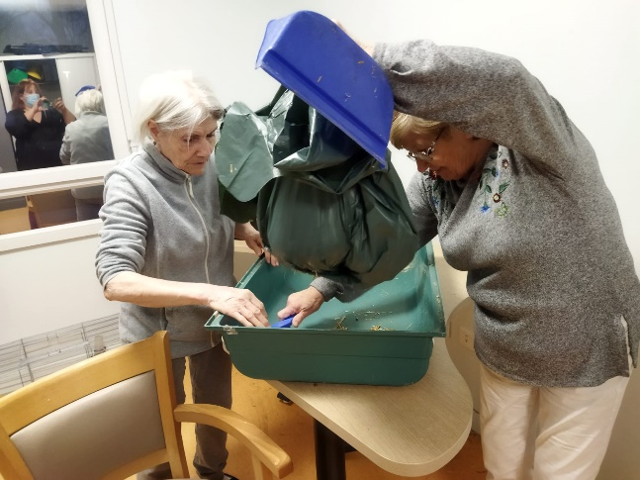
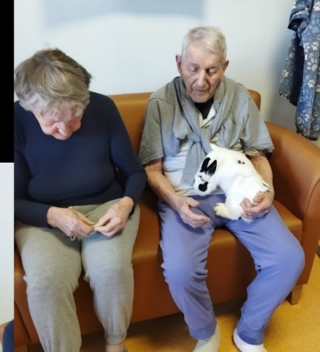
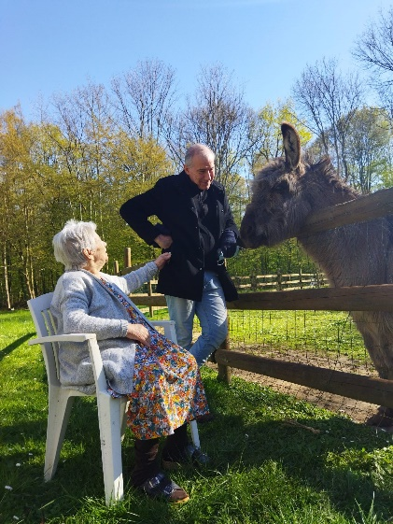
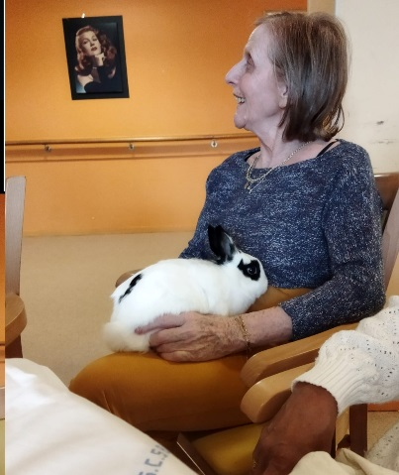
LA ZOOTHÉRAPIE
QUELQUES CHIFFRES :
79 jours
104 résidents, en groupe (moyenne 8) ou individuel ,
Intervient le plus souvent en fin d’après midi
OBJECTIFS
Moments câlins :
Réduire l’apathie,
Développer le sentiment d’utilité et la confiance en soi,
Maintenir le lien social,
Agir sur la dépression,
Provoquer du plaisir,
Stimuler la sensorialité

Slide 12
LA ZOOTHÉRAPIE
Entretien des cages et des bêtes
Fixer des objectifs pour l’entretien
Maintenir l’autonomie
Accroitre l’estime de soi

Slide 13
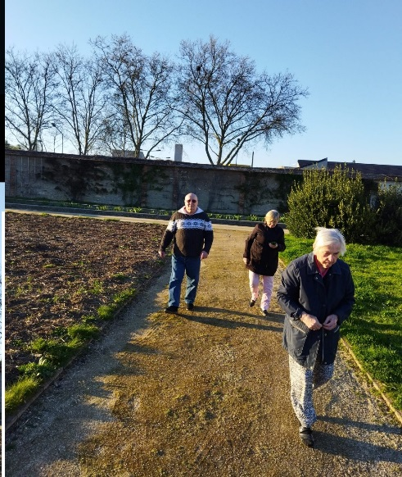
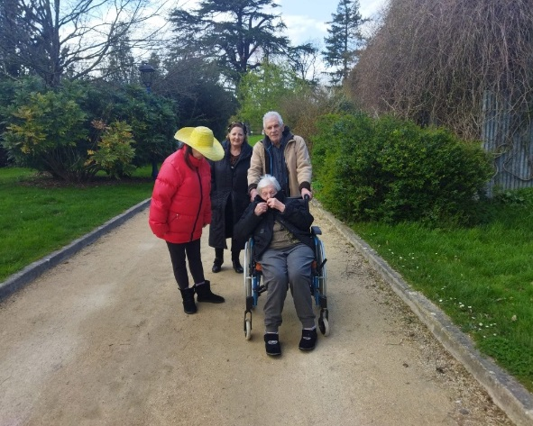
LA MARCHE
LES CHIFFRES
77 jours
74 résidents, groupe 8 résidents, parfois individuel,
Peut être réalisée avant et / ou après le repas du soir
OBJECTIFS
Une dépense physique
Favorise une fatigue naturelle et sommeil
Exposition aux éléments naturels
Favorise la production de mélatonine
Répondre à un besoin de déambulation,
Favoriser le lien social,
Procurer du plaisir

Slide 14
ACCOMPAGNEMENT INDIVIDUEL
Individuel
Au repas ou au coucher
LES CHIFFRES
60 jours
68 résidents,
OBJECTIFS
Apaiser
Créer un lien
Identifier des astuces non médicamenteuses
Induire un sommeil en qualité et en quantité

Slide 15
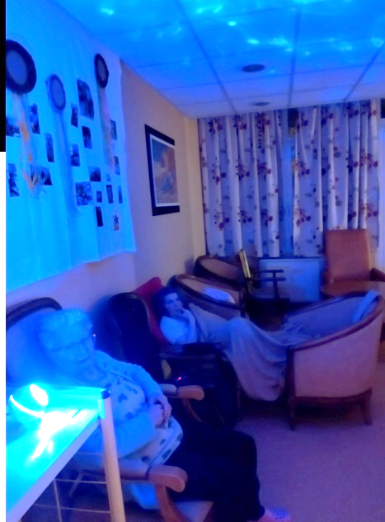
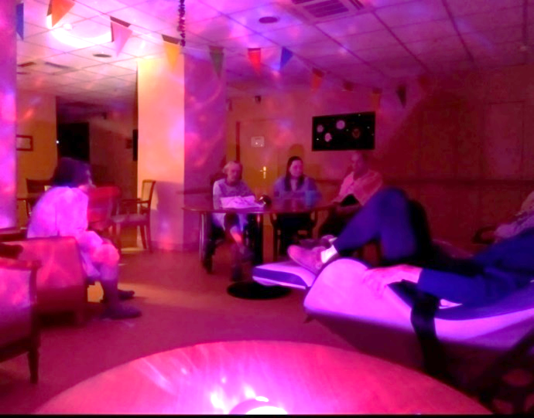
DÉTENTE SENSORIELLE
Après le dîner ou plus tard dans la soirée
LES CHIFFRES
42 jours
52 résidents,
En individuel ou en groupe
OBJECTIFS
Stimuler de façon douces les sens (visuelles, auditives, tactiles)
Provoquer une détente sensorielle
Pour favoriser l’apaisement et le sommeil

Slide 16
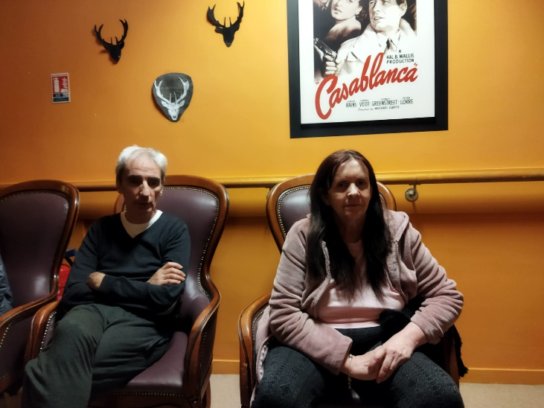
LA LECTURE
En fin de soirée
LES CHIFFRES
37 jours
48 résidents, groupe de 4 résidents en moyenne
Choix des résidents du livre
OBJECTIFS
Focaliser l’attention, l’écoute
Apaiser
Induire le sommeil

Slide 17
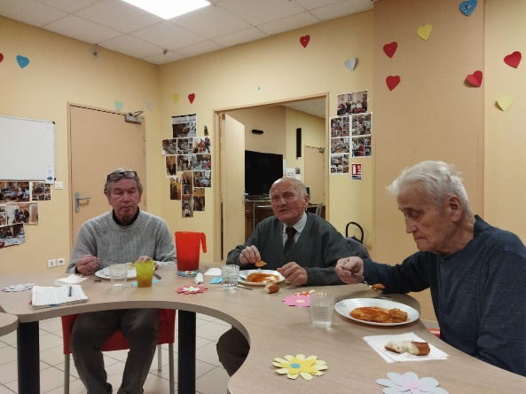
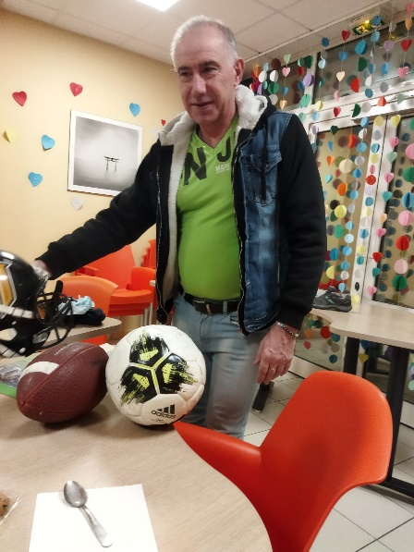
REPAS
Le vendredi soir
Préparé par la cuisine
Choix d’un thème prédéfini (comme au restaurant)
Organisé et géré par les résidents (apéro, service, AVQ…)
Au sein du PASA
LES CHIFFRES
59 jours
54 résidents, environ 10 résidents,
OBJECTIFS
Créer un cadre propice au repas
Favoriser les échanges
Créer du lien social

Slide 18
REPAS THERAPEUTIQUE
Avec la psychomotricienne
A la demande du résident
Organiser et gérer par le résident
Objectifs
Autonomie
Estime de soi
Retrouver ses repères comme chez soi

Slide 19
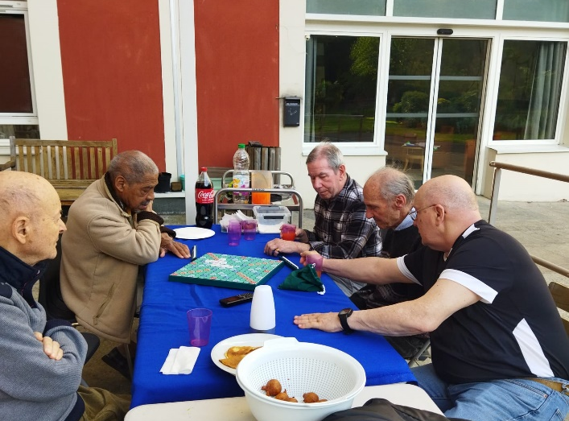
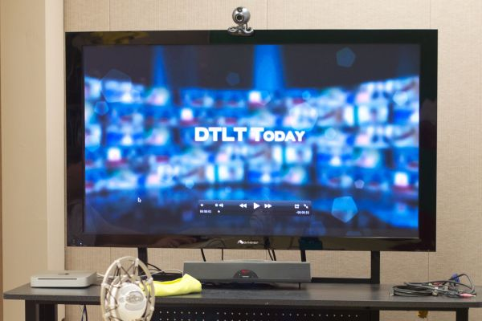
AUTRES
Films : 18 jours
Jeux de société : 22 jours
Échange

Slide 20
POINTS POSITIFS
Une réelle plus value dans l’accompagnement de nos résidents
Sommeil (impact sur les thérapeutiques ?)
Apaisement
Qualité de vie
Très peu de refus de prise en charge de la part des résidents
2 refus notés
Une continuité PASA journée/ soirée efficace
Anticipation des troubles du comportement nocturne
Présence de la psychomotricienne un soir par semaine

Slide 21
LIMITATIONS
Poste unique
Non remplacement lors des absences de la soignante
Fort besoin des résidents
Manque de matériel de détente sensorielle
Type chariot snoezelen mobile
Création de poste :
Incompréhensions et méconnaissances des missions et de l’intérêt du poste

Slide 22
AXES D’AMÉLIORATION
Formation de Marie-Pascale pour être ASG
Avoir pour le suivi des transmissions sur la nuit des résidents accompagnés
Sommeil
Réveils,
Levers, déambulation
Agitation
Créer une fiche sur les habitudes de nuit du résident
Etudes qualitatives et quantitatives thérapeutiques
anxiolytique et hypnotique
Favoriser l’adhésion de toute l’équipe de nuit à ce projet
Faciliter les temps de transmissions écrites par l’utilisation d’un logiciel
Former une personne supplémentaire en cas d’absence de Marie-Pascale

Slide 23
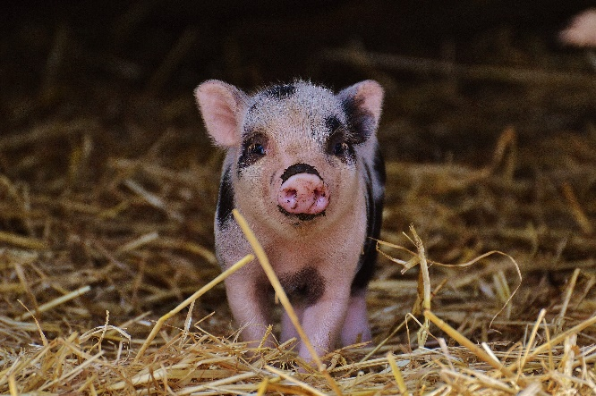
CONCLUSION
Projet pertinent
Profil des intervenants parfaitement adapté
Ouverture vers d’autres activités, se renouveler
Et projets…

Slide 24
MERCI

